Slide 1


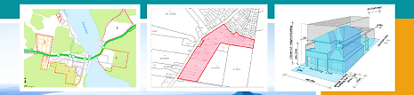
Konsep dan Prinsip Pengendalian Pembangunan
Mata Kuliah Pengendalian Pembangunan
Bahan Ajar Sesi 2
7471 - Akhmad Fais Fauzi, ST., M.Eng.
JURUSAN PERENCANAAN WILAYAH DAN KOTA | FAKULTAS TEKNIK | UNIVERSITAS ESA UNGGUL | 2018

Slide 2
Konsepsi Umum Pengendalian

Slide 3
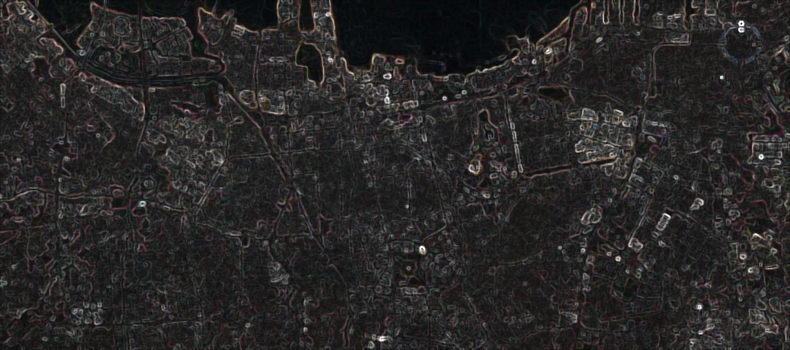
Pengertian Pengendalian
segala usaha untuk menjamin dan mengarahkan suatu kegiatan agar pekerjaan atau kegiatan yang sedang dilaksanakan dapat berjalan sesuai dengan rencana yang telah ditetapkan

Slide 4

Langkah proses pengendalian

Slide 5
Langkah proses pengendalian
Penetapan Standar
Standar mengandung arti sebagai suatu satuan pengukuran yang dapat digunakan sebagai “patokan” untuk penilaian hasil-hasil.
Tiga bentuk standar umum adalah:
Standar-standar fisik
Standar-standar moneter
Standar-standar waktu

Slide 6
Langkah proses pengendalian
2. Penentuan Pengukuran Pelaksanaan Kegiatan
Menentukan pengukuran pelaksanaan kegiatan secara tepat menggunakan beberapa pertanyaan yang penting (standar minimal) berikut ini :
Berapa kali (how often) pelaksanan seharusnya diukur,
Dalam bentuk apa (what form) pengukuran akan dilakukan,
Siapa (how) yang akan terlibat,
dll

Slide 7
Langkah proses pengendalian
3. Pengukuran Pelaksanaan kegiatan
Ada berbagai cara untuk melakukan pengukuran pelaksanaan yaitu:
  Pengamatan (observasi)
  Laporan-laporan, baik lisan dan tertulis
  Metoda-metoda otomatis, dan
  Inspeksi, pengujian (test), atau dengan pengambilan sampel

Slide 8
Langkah proses pengendalian
4. Pembandingan Pelaksanaan dengan Standar dan Analisa Penyimpangan
Tahap kritis dari proses pengawasan adalah pembandingan pelaksanaan nyata dengan pelaksanaan yang direncanakan atau standar yang telah ditetapkan.
Walau tahap ini paling mudah dilakukan, tetapi kompleksitas dapat terjadi pada saat penginterprestasikan adanya penyimpangan (deviasi).

Slide 9
Langkah proses pengendalian
5. Pengambilan Tindakan Koreksi Bila Diperlukan
Tindakan koreksi dapat diambil dalam berbagai bentuk. Standar mungkin diubah, pelaksanaan diperbaiki, atau keduanya dilakukan bersamaan.
Tindakan koreksi berupa:
  Mengubah standar mula-mula (barang kali terlalu tinggi atau terlalu rendah)
  Mengubah pengukuran pelaksanaan (inpeksi terlalu sering frekuensinya atau kurang atau bahkan mengganti sistem pengukuran itu sendiri)
  Mengubah cara dalam menganalisa dan menginterorestasikan penyimpangan-penyimpangan.

Slide 10

JENIS-JENIS PENGENDALIAN
Pengendalian pendahuluan
Pengendalian concurrent
Pengendalian umpan balik

Slide 11
Konsepsi Umum Pembangunan

Slide 12
Pengertian Pembangunan
Ginanjar Kartasasmita (1994) :
“suatu proses perubahan ke arah yang lebih baik melalui upaya yang dilakukan secara terencana”
(Alexander 1994) :
Pembangunan (development) adalah proses perubahan yang mencakup seluruh system sosial, seperti politik, ekonomi, infrastruktur, pertahanan, pendidikan dan teknologi, kelembagaan, dan budaya

Slide 13
Apa Tujuan Pembangunan?
(Todaro: the three objectives of development)
1. Peningkatan standar hidup (levels of living) setiap orang, baik
  pendapatannya, tingkat konsumsi pangan, sandang, papan,
  pelayanan kesehatan, pendidikan, dll.
2. Penciptaan berbagai kondisi yang memungkinkan tumbuhnya
  rasa percaya diri (self-esteem) setiap orang.
3. Peningkatan kebebasan (freedom/democracy) setiap orang

Slide 14
Bagaimana Caranya?
1. Mengurangi disparitas atau ketimpangan pembangunan
  antar daerah
  antar sub daerah
  antar warga masyarakat (pemerataan dan keadilan).
2. Memberdayakan masyarakat dan mengentaskan kemiskinan.
3. Menciptakan atau menambah lapangan kerja.
4. Meningkatkan pendapatan dan kesejahteraan masyarakat daerah.
5. Mempertahankan atau menjaga kelestarian sumber daya alam agar bermanfaat bagi generasi sekarang dan generasi masa datang (berkelanjutan).

Slide 15
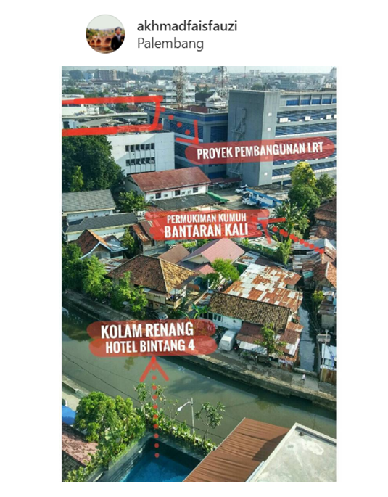
Ironi Pembangunan?
Pembangunan perlu “tertib tata ruang” untuk menyelesaikan permasalahan ruang yang ada dan mengantisipasi permasalahan baru yang akan muncul

Slide 16
Pengendalian Pembangunan
Pembangunan sangat erat kaitannya dengan pemanfaatan tata ruang,
sehingga pengendalian pembangunan berkaitan erat dengan pengendalian pemanfaatan tata ruang.
Pengendalian pemanfaatan ruang:
  kegiatan yang berkaitan dengan perijinan, pengawasan dan penertiban agar pemanfaatan ruang sesuai dengan rencana tata ruang yang telah ditetapkan

Slide 17
Mengapa Pemanfaatan Ruang Perlu Dikendalikan ?
Dalam UU No. 26/2007: bahwa pengendalian pemanfaatan ruang adalah upaya untuk mewujudkan tertib tata ruang agar pembangunan baik di tingkat pusat maupun daerah sesuai dengan rencana tata ruang yang telah ditetapkan.
Praktek pelaksanaan pembangunan/pemanfaatan ruang tidak dapat berjalan sesuai dengan tata ruang.
Pelanggaran oleh faktor teknik operasional, administrasi/politis, mekanisme pasar, kurang memperhatikan rencana tata ruang
Perubahan/pelanggaran pemanfaatan ruang memberi dampak ketidakadilan, dampak negatif.
Memperbaiki suatu kegiatan yang telah berlangsung lama namun keberadaannya tidak sesuai dengan rencana tata ruang yang ada
Mencegah terjadinya pembangunan yang tidak sesuai dengan acuan yang telah disusun.

Slide 18
Mengapa dikendalikan?
Rationales:
Police power of government
Private domain vs. public right
  (public control over private property)
Individual benefit vs. social cost
Economic reasons (efficiency, bankruptcy)
Moral reasons (adult entertainment)

Slide 19
Kewajiban Pemerintah
Mewujudkan keadilan, mengurangi konflik dan dampak negatif pemanfaatan ruang, menjamin berlangsungnya pembangunan kota yang efisien, efektif serta sesuai fungsi kota dan konsisten dengan rencana tata ruang.
Menjalankan fungsi pengendalian pemanfaatan ruang, di samping melaksanakan pembangunan.
Menyelenggarakan peran masyarakat dalam perencanaan, pemanfaatan, dan pengendalian pemanfaatan ruang.

Slide 20
Landasan Kewenangan Pemerintah Dalam Pengendalian Pembangunan
Bundles of Rights (Hak atas Lahan)
  Kewenangan untuk mengatur hak atas lahan, hubungan hukum antara orang/badan dengan lahan, dan perbuatan hukum mengenai lahan.
Police Power (Pengaturan)
  Kewenangan menerapkan peraturan hukum (pengaturan, pengawasan dan pengendalian pembangunan di atas lahan maupun kegiatan manusia yang menghuninya) untuk menjamin kesehatan umum, keselamatan, moral dan kesejahteraan.
  Seringkali dianggap sebagai ‘limitation on private property/ individual rights’.
  Pertimbangan:
    Tujuan umum (public purpose):
    Kepentingan umum (public interest)
    Kesejahteraan umum (general welfare)

Slide 21
Eminent Domain (Pencabutan Hak atas Lahan)
  Kewenangan tindakan mengambil alih atau mencabut hak atas lahan di dalam batas kewenangannya dengan kompensasi seperlunya dengan alasan untuk kepentingan umum
Taxation
  Kewenangan mengenakan beban atau pungutan yang dilandasi kewajiban hukum terhadap perorangan/kelompok atau pemilik lahan untuk tujuan kepentingan umum.
Spending Power
  Kewenangan membelanjakan dana publik untuk kepentingan umum (melalui APBN dan/atau APBD)
21

Slide 22
Pertimbangan Dalam Pengendalian Pemanfaatan Ruang
Tujuan umum (public purpose):
  Keamanan, ketertiban, keefektifan, efisiensi, pertahanan, pemerataan, keadilan, kesehatan, lingkungan dan energi, moral, pelestarian, dll
Kepentingan umum (public interest)
  Kenyamanan, angkutan massal/umum, prasarana, perumahan, kebangkrutan,
Kesejahteraan umum (general welfare)
  Kepastian usaha, keberlanjutan usaha
Setiap tindakan yang potensial melanggar kriteria tersebut harus dikendaikan

Slide 23
CONCERNS OF CONTROL
Concerns:
Safety
Health
Security
Convenience
Efficiency
Aesthetics
Justice
etc
Any act compromising those concerns should be controlled
Instruments:
Plan
Land control system
Regulation, code
Control procedure
Licensing and permitting
Enforcement
Lawfull
Notes:
23

Slide 24
SIFAT PENGENDALIAN
 | Preventif | Kuratif
Mengarahkan Pembangunan (Direct Development) | Zoning. Development control/ Development Permit. Site Plan Control. Disinsentif, dll | Enforcement.
Mendorong Pembangunan (Promote Development) | Insentif | Insentif, RTRWK RDTRK

Slide 25
Apa Yang Seharusnya Dikendalikan
Aktivitas
Penggunaan lahan
Intensitas
Struktur fisik dan infrastruktur
  bangunan, fences
  jalan, parkir, drainase, etc.
Penampilan

Slide 26
Obyek yang Dikendalikan:
Penggunaan lahan/kegiatan:
  (Memperkecil) konflik antarguna lahan (negative externalities)
  (Memaksimalkan) manfaat antarguna lahan
Lokasi kegiatan/pembangunan
Waktu pembangunan/redevelopment
Penyediaan prasarana minimum yang diperlukan
Tampilan lingkungan
  struktur dan tapak bersejarah/estetik;
  lingkungan lama yang indah/menarik;
  keragaman dalam pembangunan baru/redevelopment)
Alat/cara untuk kompensasi ekonomi
Kecukupan rancangan fisik dari pembangunan baru, dan
pemeliharaan kualitas lingkungan binaan/terbangun

Slide 27
TUGAS BESAR

Slide 28

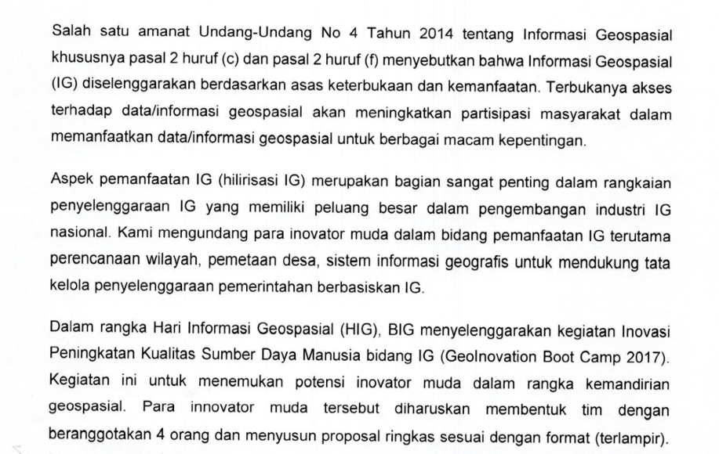
TUGAS BESAR PRAKTIKUM:
Mengikuti Geo Innovation Bootcamp dari BIG
http://www.bakosurtanal.go.id/geo-innovation-bootcamp/

Slide 29
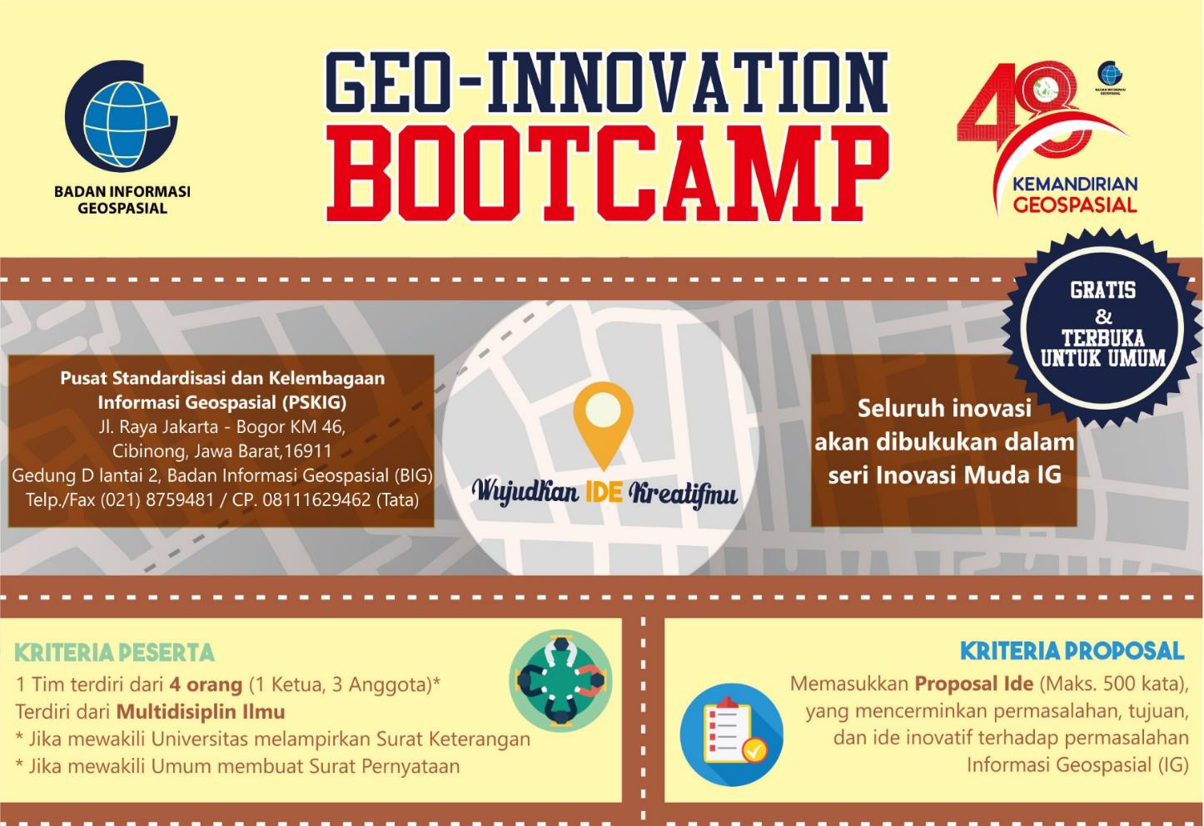
http://www.bakosurtanal.go.id/geo-innovation-bootcamp/

Slide 30
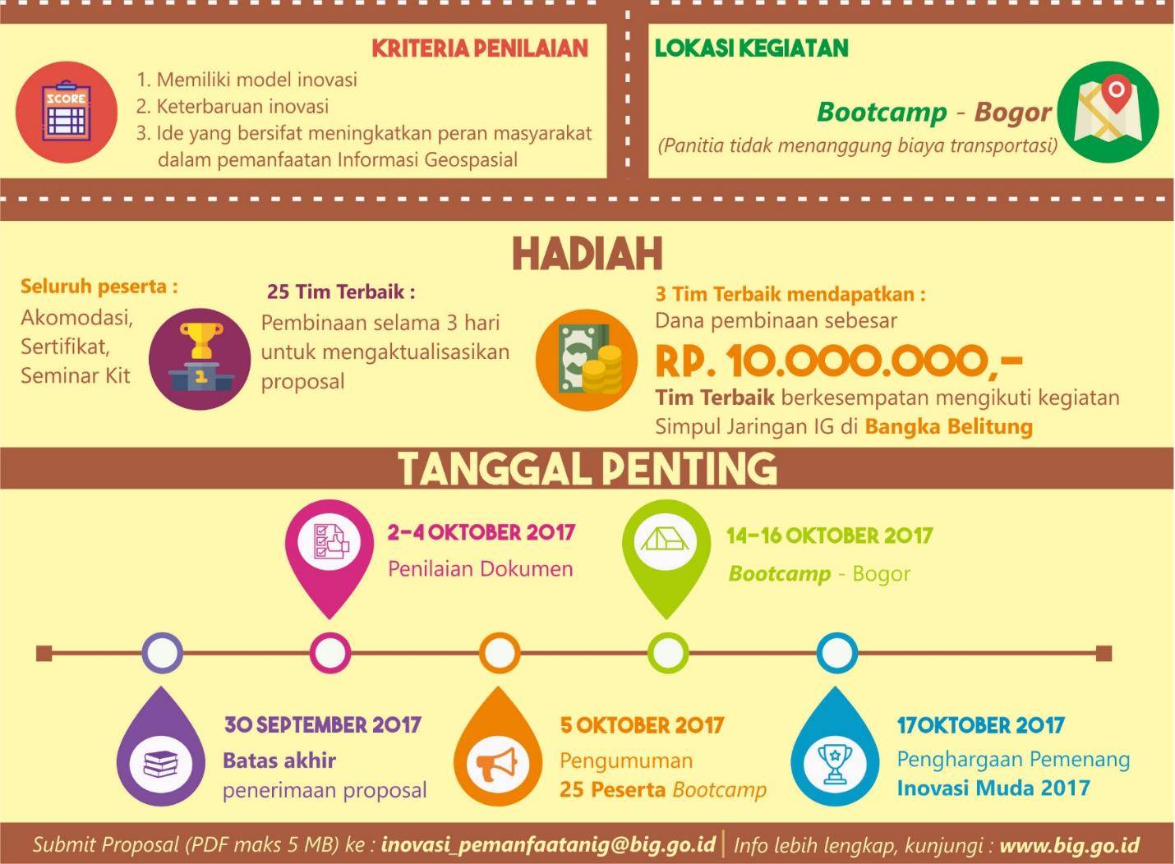
http://www.bakosurtanal.go.id/geo-innovation-bootcamp/

Slide 31
Jenis Inovasi
Inovasi dapat berupa gagasan awal atau prototipe, misal:
  Low Cost GPS
  Sistem Informasi Desa Berbasis Geospasial
  Pemetaan Partisipatif
  Kompresi Data Geospasial
  Pengendalian Pemanfaatan Ruang berbasis Geospasial
  dll

Slide 32
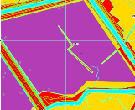

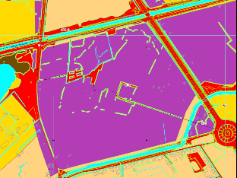
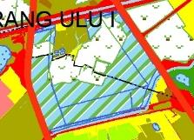
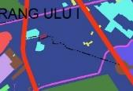
3
RTRW
RDTR
PENGGUNAAN EKSISTING
PENGUASAAN TANAH
Kawasan permukiman
Kawasan perkantoran
Rawa, sawah, belukar
Tanah Negara Lainnya
Kawasan perdagangan dan jasa
Kawasan perkantoran

Slide 33
ABSTRAKSI
Informasi lengkap dan rinci
http://www.bakosurtanal.go.id/geo-innovation-bootcamp/
ABSTRAK INOVASI
  Maksimal 500 Kata
Motivasi Mengikuti Kompetisi
  Maksimal 200 Kata
Langkah Aktualisasi Inovasi
  Dapat berupa gambar, diagram, atau deskripsi.
Curriculum Vitae – Ketua dan Anggota Tim
*Dokumen dikirim melalui alamat surel inovasi_pemanfaatanig@big.go.id dalam format pdf dengan ukuran berkas maksimal 2Mb

